Slide 1
Родительское собрание

Slide 2
Детство – удивительная страна! Можно мечтать о своем будущем, например, кем быть? Свою мечту можно воплотить в играх – сегодня парикмахер, завтра строитель и даже президент. Уже в возрасте 4 лет ребенок способен ответить на вопрос: Кем бы он хотел быть?

Slide 3
Некоторые родители считают, что определиться с будущей профессией можно и в школе. Но многие методисты считают, что основные понятия закладываются в раннем детстве. В этот период ребенок, как губка впитывает всю информацию из вне. Чем больше ребенок впитает информации и чем она разнообразней, тем легче ему будет сделать в будущем свой решающий выбор, который определит его жизнь.

Slide 4
Младший дошкольный возраст 3-4 года. На данном этапе воспитатель только начинает формировать представления об отдельных видах труда, а также о самых простых трудовых операциях. Задача детей – научиться выделять труд взрослого человека, как особую деятельность, которая направлена на заботу об окружающем.

Slide 5
Средний возраст 4-5 лет. На данном этапе дети должны получать первые представления о различных профессиях. Они должны научиться понимать мотивы труда, учить сравнивать разные профессии, то есть задача профориентации дошкольника 4-5 лет – подтолкнуть его к первому анализу профессий и поставить для себя первый акцент на том или ином виде труда.

Slide 6
Большое значение в формировании образа мира ребенка имеет игра. Именно в игре закладываются первые основы профессиональной деятельности. В игре есть возможность для формирования качеств личности : лидерство, ответственность за порученное дело, умение согласовывать свои действия с товарищем, справедливо решать спорные вопросы.

Slide 7
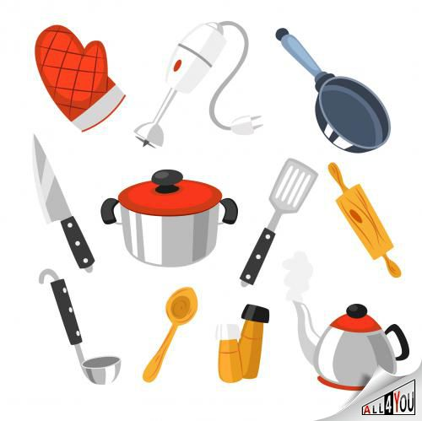
Игра «Для человека какой профессии это нужно?» Цель: расширять представления детей о предметах ,необходимых человеку определенной профессии.

Slide 8
«Кто где работает?» Цель: уточнить представления детей о том, где работают люди разных профессий, как называется их рабочее место. Воспитатель – в детском саду; Учитель – в школе, повар – на кухне, столовой, кафе; врач – в больнице, поликлиннике. учитель – в школе; врач – в больнице, поликлинике, детском саду, школе; повар – в кухне, столовой, ресторане, кафе… и т.д.

Slide 10
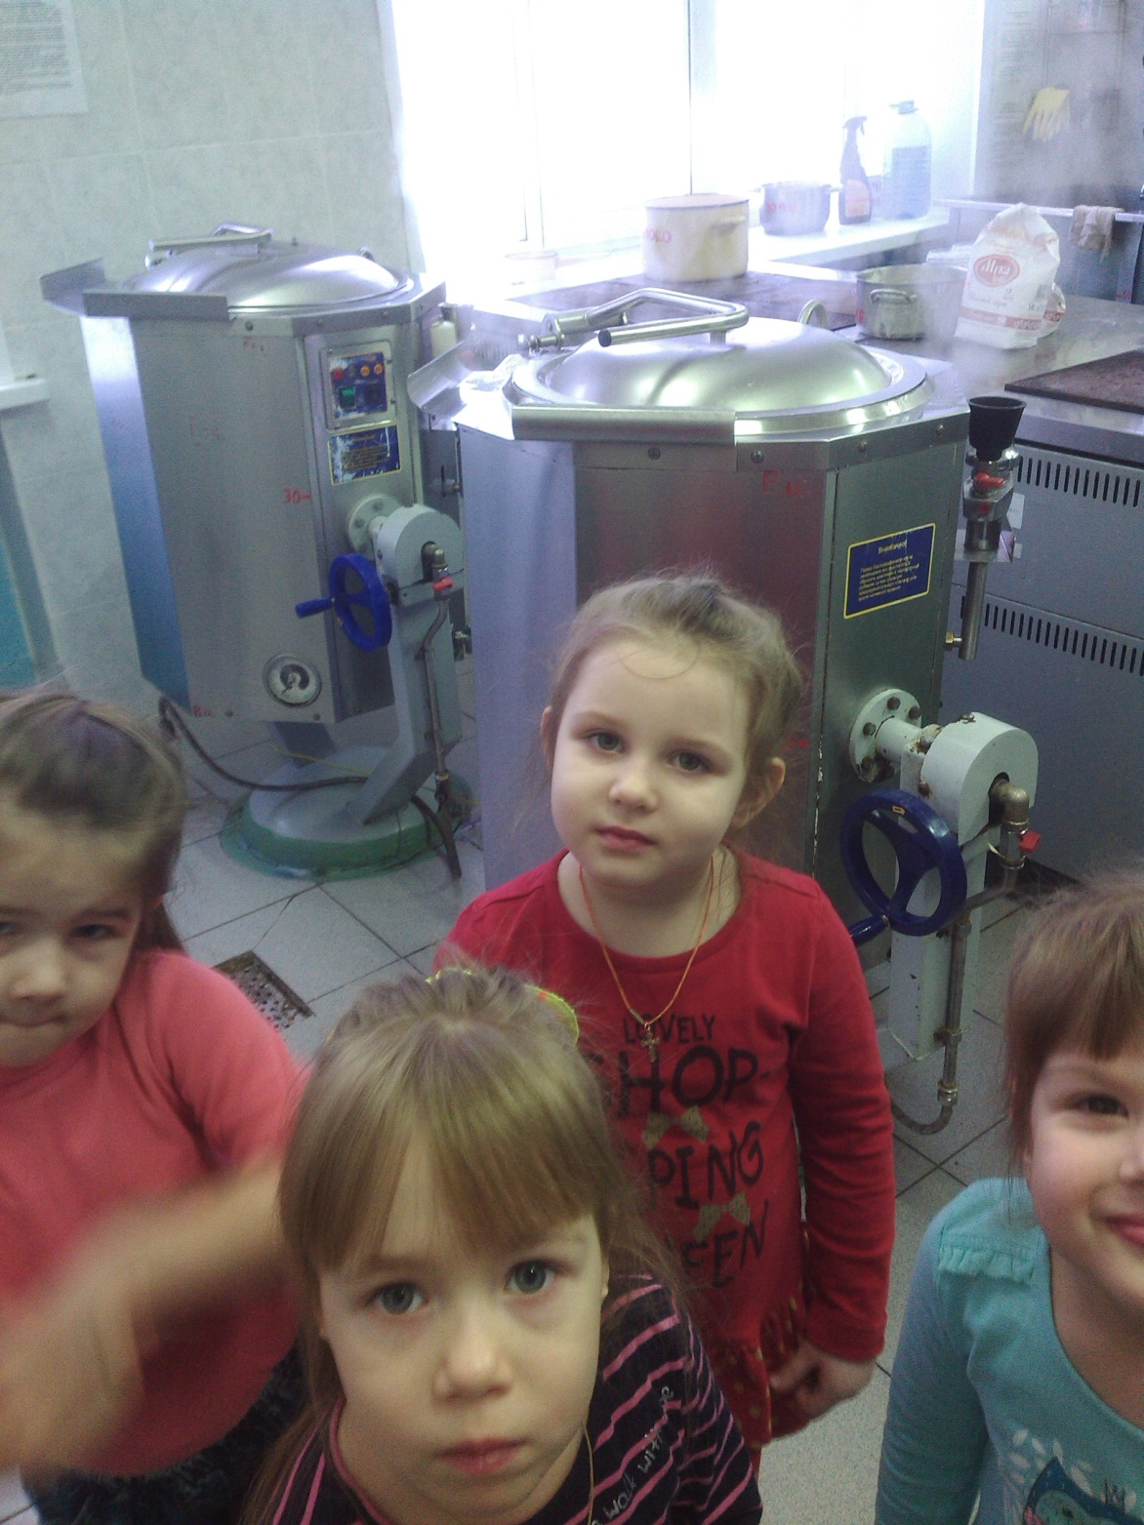
Экскурсия на пищеблок
Во время экскурсии на кухню детского сада, дети получили яркие впечатления, знания и конкретные представления о настоящей работе в конкретной отрасли.

Slide 11
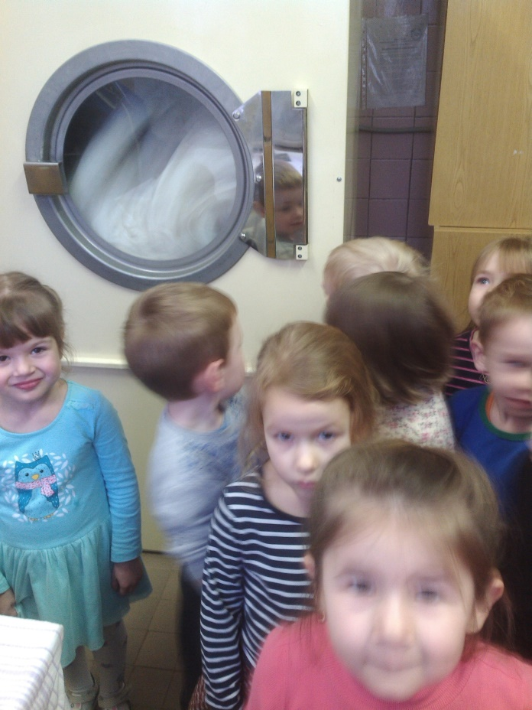
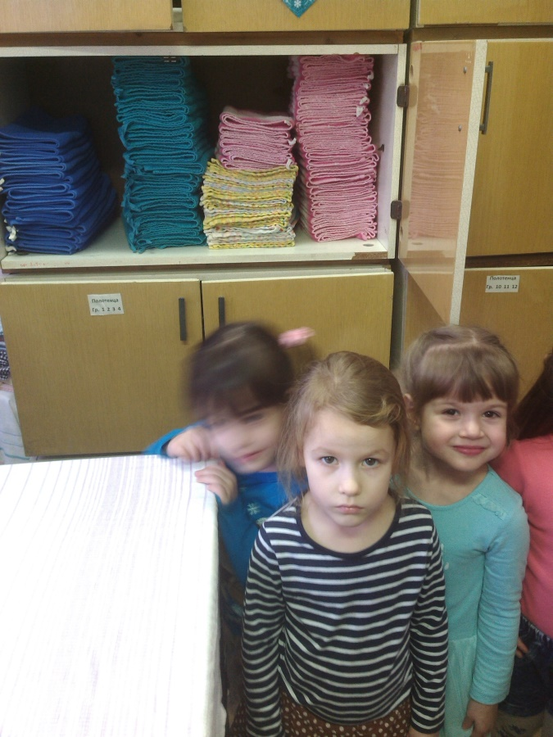
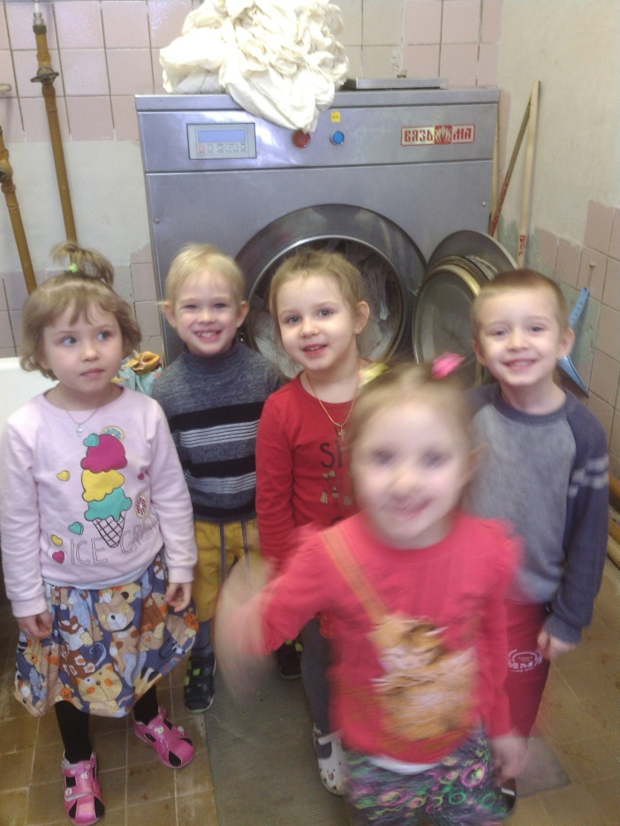
Экскурсия в прачечную

